Slide 1


引弧板定位视觉方案（2D）
►
VISION PLAN

Slide 2
目录：
一．项目描述 二．项目验证
三．配置清单 四．逻辑流程
五. 评估结果&注意事项 六．售后服务说明

Slide 3

一．
项目描述
●产品名称：引弧板
●产品材质：不反光金属
●产品颜色：暗黄色
●最大工作距离(mm)：1000
●最小工作距离(mm)：100
●搜索范围(mm × mm)：400.0 * 300.0
●来料方式：其他方式
●最小特征分辨要求(mm)：1
●工作节拍(pcs/min)：12
●检测时产品运动速度(m/s)：0
●工作距离(mm)：936
方案布局图

Slide 4

二．
项目验证
参数名称 | 参数值
面阵相机型号 | MV-CS016-10UM
面阵相机类型 | 面阵相机
相机接口类型 | USC3.0
相机像素 | 1100 * 1080
镜头型号 | A9-0828-6MP
镜头品牌 | dahua
镜头焦距 | 8mm
镜头接口 | C
A(工作距离) = 936mm, B(视野宽度) = 330mm, C(视野长度) = 440mm
视野图

Slide 5

二．
项目验证
检测流程示意
检测流程

Slide 6

三．
配置清单
系统构成

Slide 7

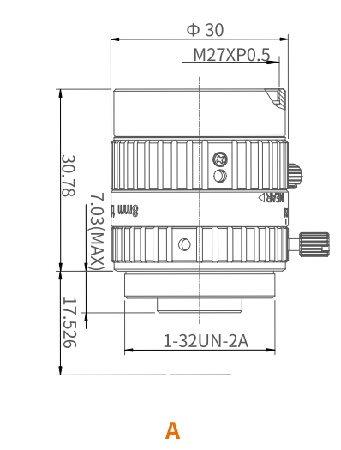
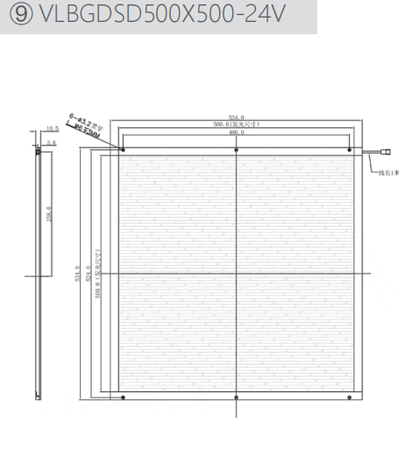
三．
配置清单
尺寸图
相机尺寸图
光源尺寸图
镜头尺寸图

Slide 8
三．
配置清单
序号 | 名称 | 型号 | 单位 | 数量 | 厂家
1 | 面阵相机 | MV-CS016-10UM | 台 | 1 | hikvision
2 | 镜头 | A9-0828-6MP | 个 | 1 | dahua
3 | 光源 | VLBGDSD500X500X-24V | 个 | 1 | VLight
4 | 工控机 | - | 台 | 1 | -
5 | 显示器 | - | 台 | 1 | -
6 | 软件 | Vision Master | 套 | 1 | hikvision

Slide 9
四．
逻辑流程
逻辑流程
├── 图像采集
│ ├── 相机参数设置
│ │ - 配置MechMind相机的分辨率与帧率，确保在100-1000mm工作距离下满足1mm特征分辨要求
│ │ - 设置触发模式（静止检测时采用软触发）
│ │ - 调整曝光时间与增益参数以适应暗黄色金属表面特性
│ ├── 光源控制
│ │ - 启用均匀背光照明方案
│ │ - 设置光源亮度为中等强度（避免过曝或欠曝）
├── 预处理
│ ├── 图像组合
│ │ - 依次启用高斯滤波（核尺寸5×5）消除随机噪声
│ │ - 应用直方图均衡化增强暗黄色金属表面对比度
│ │ - 配置ROI区域（400×300mm对应像素范围）
│ ├── 几何变换
│ │ - 对图像进行镜像校正（根据实际安装角度调整）
├── 表面缺陷检测
│ ├── DL快速图像分割
│ │ - 加载预训练的金属表面缺陷模型（裂纹/划痕/凹坑）
│ │ - 设置最小分数阈值为0.6（平衡检测灵敏度与误报率）
│ │ - 启用概率图显示功能辅助缺陷定位
│ ├── BLOB标签分析
│ │ - 对分割结果进行连通域分析
│ │ - 设置面积下限为50像素（过滤微小噪点）
│ │ - 配置缺陷类别映射关系（灰度值对应缺陷类型）
├── 结果处理
│ ├── 条件检测
│ │ - 判断缺陷面积是否超过设定阈值（如>100像素）
│ │ - 根据缺陷类型设置分级判定规则

Slide 10
四．
逻辑流程
│ ├── 格式化
│ │ - 将检测结果转换为标准输出格式（包含缺陷类型/坐标/尺寸）
│ │ - 添加产品序列号字段（通过外部系统获取）
│ ├── 文本保存
│ │ - 配置CSV格式结果存储
│ │ - 设置存储路径为"D:\InspectionResults\引弧板"
│ │ - 启用按日期自动创建子目录功能
├── 通信处理
│ ├── 发送数据
│ │ - 配置Modbus TCP协议（IP:192.168.1.100, Port:502）
│ │ - 订阅格式化模块输出结果
│ │ - 设置OK/NG信号输出地址（Coil 00001）
├── 统计处理
│ ├── 数据集合
│ │ - 收集连续10次检测结果
│ │ - 计算缺陷出现频率统计
│ ├── 耗时统计
│ │ - 监控各模块处理时间（确保满足12pcs/min节拍）
│ │ - 设置超时报警阈值（单件处理时间>500ms触发预警）

Slide 11
五．
评估结果&注意事项
05 评估结果 & 注意事项
现场环境
相机安装
物料一致性
风险点：环境光干扰可能导致背光源成像对比度波动
解决方案：加装遮光罩并配置自动亮度补偿功能
风险点：936mm长焦距易受机械振动影响定位精度
解决方案：采用三轴调节云台配合防震支架安装
风险点：暗黄色金属批次色差可能影响特征识别稳定性
解决方案：建立动态灰度阈值库并启用自适应色彩校正算法

Slide 12
六．售后服务说明
该设备上线后使用初期，我们会派专人进行全程跟踪： 处理解决可能发生的设备异常； 对现场人员进行培训指导。 设备交付后：售后服务一年。 若客户提出设备升级需求，我们会及时为您提供升级新方案。
联系我们： 邮箱：image@ytzrtx.com 电话：0535-2162897 地址：烟台致瑞图像技术有限公司

Slide 13
THANKS

